Slide 2
Tema 4
CFGS DAM / DAW – M05 – Clase 3
Testing

Slide 3
Las pruebas
Cuando son necesarias?
Siempre, cualquier código que se desarrollo debe ser probado.
El depurador es la herramienta básica que nos ayuda para solucionar los fallos en nuestro código.
Es necesario un checklist, que describa las pruebas a realizar.
Es recomendable probar mientas se programa.
CFGS DAM / DAW – M05 – Clase 3

Slide 4
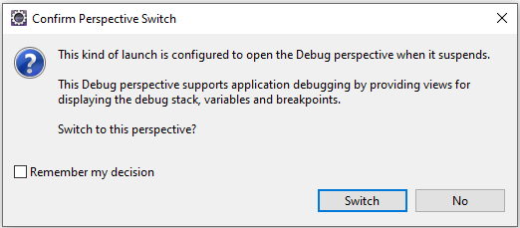
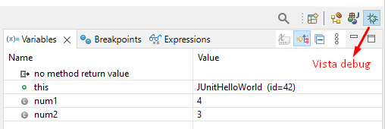
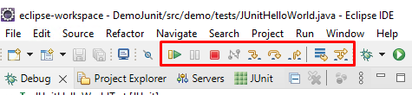
El depurador de Eclipse
CFGS DAM / DAW – M05 – Clase 3

Slide 5
Analizador de código
Identifica los errores en tiempo real a medida que estamos programando.
Errores: marcados en rojo
Error de declaración de una variable
Error de tipo de variable
Error de importación
Warnings: marcados en amarillo.
Variables que se pueden desbordar.
Perdidas de valores en variables.
Variables sin inicializar.
CFGS DAM / DAW – M05 – Clase 3

Slide 6
Las pruebas de código
El objetivo de una prueba es el de detectar errores.
Casos de prueba: condiciones que se establecen con el objetivo de determinar si la aplicación funciona correctamente.
SUMA
A + B = C
Probar sumas negativos
Desbordamiento de variables
Etc.
CFGS DAM / DAW – M05 – Clase 3

Slide 7
Clasificación de pruebas según nivel
Unitarias: Una unidad de código.
Caja blanca: Camino básico, Complejidad ciclomática, Caminos independientes.
Caja negra: Particiones equivalentes, Valores limites.
Funcionales: consideran requerimientos del cliente.
De integración: relaciones entre componentes de la aplicación (ej. Calculadora, paso de parámetros entre operaciones).
De sistema: requisitos del programa. (rendimiento, seguridad, usabilidad, instalación)
De carga: tiempos respuesta.
De estrés: situaciones extremas de uso.
De seguridad: roles y permisos.
Pruebas de aceptación: Alfa (cliente y desarrollador) y Beta (cliente solo).
CFGS DAM / DAW – M05 – Clase 3

Slide 8
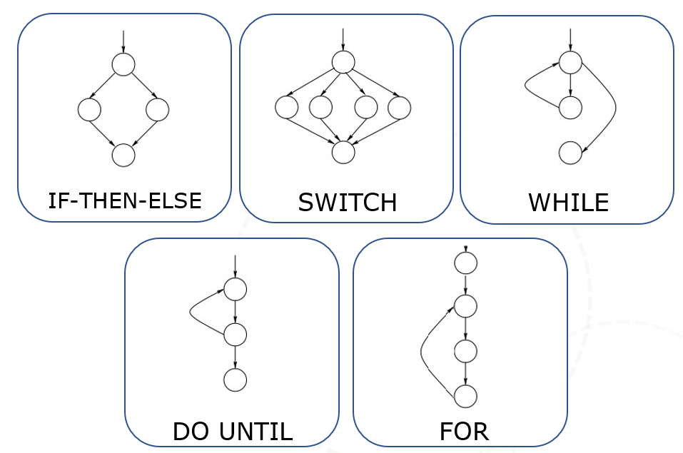
Caja blanca - Camino básico
CFGS DAM / DAW – M05 – Clase 3

Slide 9
Caja blanca - Complejidad ciclomática
Proporciona una medición cuantitativa de la complejidad lógica de un programa.
V(G) = Complejidad ciclomática.
V = Número de aristas del grafo. Una arista conecta dos vértices si una sentencia puede ser ejecutada inmediatamente después de la primera.
N = Número de nodos del grafo correspondientes a sentencias del programa.
P = Número de componentes conexos, nodos de salida.
V(G) = E − N + 2P
CFGS DAM / DAW – M05 – Clase 3

Slide 10
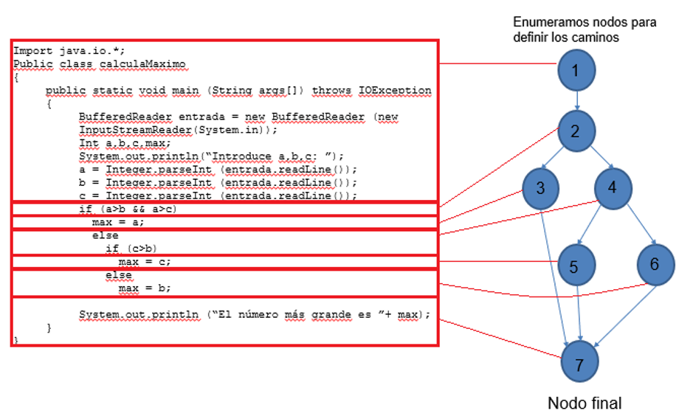
Calcular complejidad ciclomática:
M = aristas – nodos + 2
V(G) = 8 – 7 + 2 = 3
CFGS DAM / DAW – M05 – Clase 3

Slide 11
Caja blanca – Caminos independientes
C1= 1,2,3,7
C2= 1,2,4,5,7
C3= 1,2,4,6,7
CFGS DAM / DAW – M05 – Clase 3

Slide 12
Pruebas de caja negra
Pruebas funcionales donde solo se evalúa los outputs en base a los inputs dados.
Método de la partición equivalente: dividir y separar los campos de entrada según el tipo de datos y las restricciones que el tipo impone a estos datos, para luego escoger un valor aleatorio dentro de este rango de valores que lo represente.
Ejemplos
Notas: 0 a 10; valores <0 o >10 no válidos.
Fechas: de 01/01/1900 a fecha_actual.
Valores límite: prueba complementaria a la partición equivalente en la cuál indicaremos los valores o números qué delimitan los rangos de valores que hemos definido con la partición equivalente. (ej: 10,01 y -0,01)
CFGS DAM / DAW – M05 – Clase 3

Slide 13
Herramientas disponibles
Pruebas unitarias:
JUnit. Automatiza las pruebas unitarias y de integración (ver anexo documentación del foro general en UF2).
Pruebas estáticas de código:
PMD. Para JDeveloper, Eclipse, jEdit, etc. Permite encontrar en el código errores en el manejo de excepciones, código muerto, código sin optimizar, código duplicado ...
FindBugs. Puede integrarse en Eclipse. Escaneo de código mediante el cual encuentra errores comunes, malas prácticas de programación, código vulnerable, rendimiento, seguridad ...
YASCA. Permite encontrar vulnerabilidades de seguridad, calidad en el código, rendimiento.
CFGS DAM / DAW – M05 – Clase 3

Slide 14
Herramientas disponibles
Pruebas de rendimiento:
JMeter. Rendimiento, estrés, carga y volumen, sobre recursos estáticos o dinámicos.
OpenSTA: Captar peticiones del usuario generadas en un navegador web, luego guardarlas, y poderlas editar para su posterior uso.
WEbLoad: pruebas de rendimiento, a través de un entorno gráfico.
Grinder: pruebas de rendimiento, mediante script escritos en lenguaje Jython.
Pruebas de aceptación:
Fitness. Permite comparar lo que tiene que hacer el software con el que realmente hace..
Avignon. Pruebas de aceptación de usuario. Trabaja en conjunto con JUnit, HTTPUnit ...
CFGS DAM / DAW – M05 – Clase 3

Slide 15
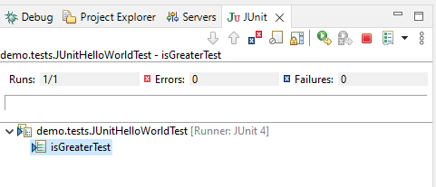
Demo
Creación y uso Junit4 en Eclipse.
CFGS DAM / DAW – M05 – Clase 3

